Slide 1
Projet 2
Yves
Alexandre
Thierry
Sebastian
Stéphane

Slide 2
Intro
Mise en place d’une infrastructure réseau pour le compte de Microsoft

Slide 3



Environnement de travail
Mise en place des outils collaboratifs pour présenter le projet:
- Github (partage de fichier)
- MIRO (outil de partage de tâches internes)
- TRELLO (outil d’avancement des tâches client)

Slide 4
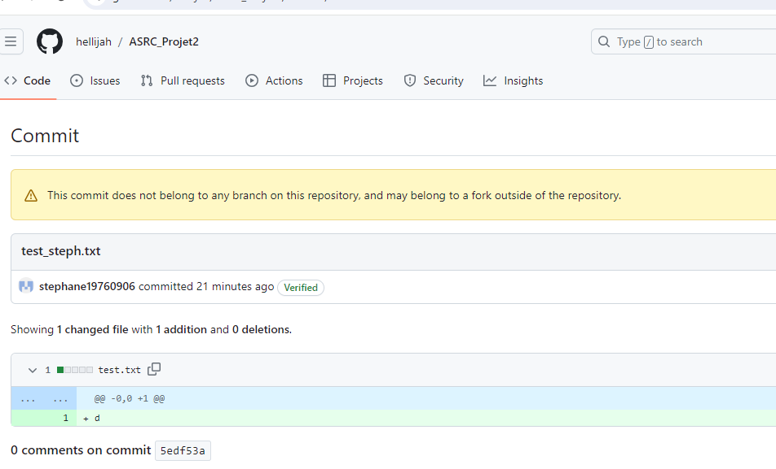

Slide 5
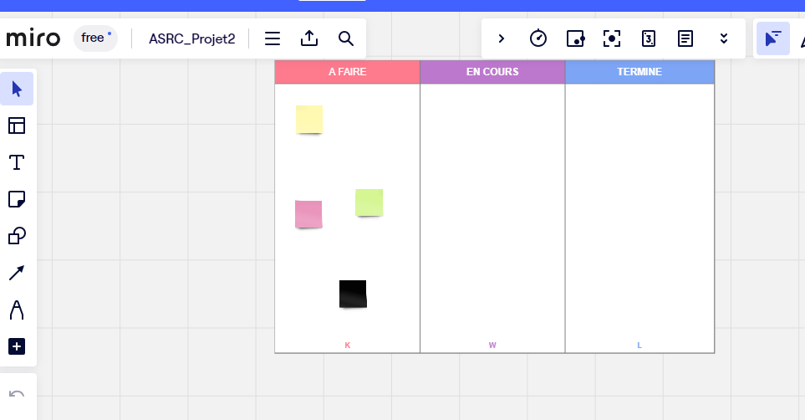

Slide 6
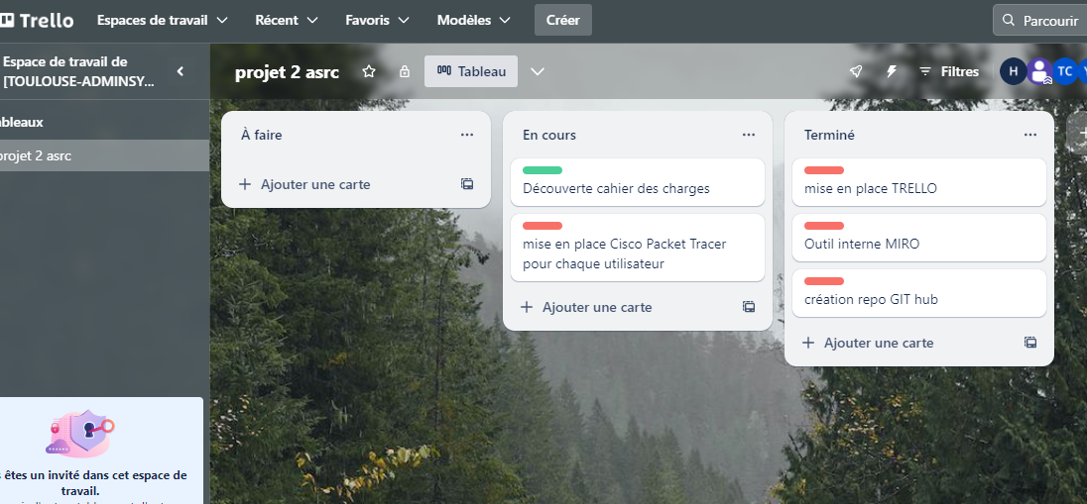

Slide 7
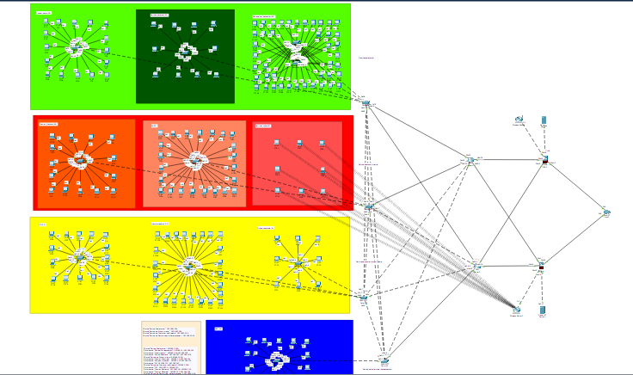

Slide 8
communication 192.168.10.0 /24 VLAN10
Direction financière 192.168.20.0 /24 VLAN20
DSI 192.168.30.0 /24 VLAN30
Direction générale 192.168.40.0 /24 VLAN40
Ventes et Dev Comm 192.168.50.0 /24 VLAN50
Service Juridique 192.168.60.0 /24 VLAN60
RH 192.168.70.0 /24 VLAN70
Direction Marketing 192.168.80.0 /24 VLAN80
R&D 192.168.90.0 /24 VLAN90
Service Generaux 192.168.100.0 /24 VLAN100

Slide 9
choix du materiel
-------------------------------------------------------------------------------------------------------------------------------------------------------------
routeurs :
Cisco ISR 2901 Series
Avantages :
Offre une bonne gamme de fonctionnalités pour les réseaux d'entreprises de taille moyenne.
Prend en charge le routage avancé, la sécurité et les services intégrés.
--------------------------------------------------------------------------------------------------------------------------------------------------------------------
Switch:
Cisco Catalyst 3560
Avantages :
Possède des capacités de niveau 3 plus avancées que le 2960.
Prend en charge des fonctionnalités de routage inter-VLAN.
-------------------------------------------------------------------------------------------------------------------------------------------------------------------

Slide 10
choix du firewall
Principales différences :
Performances : Le ASA 5510 offre des performances supérieures par rapport au ASA 5505, adaptées à des environnements plus importants.
Nombre d'interfaces : Le ASA 5505 peut avoir jusqu'à 8 interfaces physiques, alors que le ASA 5510 en a 5 standard avec possibilité d'extension.
Fonctionnalités avancées : Le ASA 5510 offre des fonctionnalités plus avancées et une plus grande flexibilité pour les configurations complexes de sécurité et de VPN par rapport au ASA 5505.
Utilisation typique : Le ASA 5505 est souvent utilisé dans des configurations plus petites, tandis que le ASA 5510 est davantage adapté à des environnements d'entreprise de taille moyenne à grande.
je préconise donc l'utilisation du ASA 5510

